Slide 1
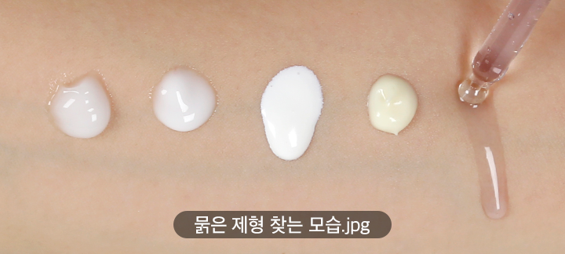
스킨케어 단계
세안 후 물기를 닦지 않은 채
가벼운 미스틀 뿌려주면
수분이 날아가는 것을 막을 수 있어요!
묽은 제형(스킨/토너)부터 바르고
꾸덕한 제형(보습크림 등)은 마지막에 발라주세요!
필요에 따라, 기호에 맞게 일부 생략하셔도 무방합니다!
스킨/토너
앰플/세럼/에센스
아이크림
로션
수분/영양 크림
자외선 차단제
제품의 적당량을 손등에 올린 뒤 기울였을 때
먼저 떨어지는 제품이 묽은 제형이라고 보시면 됩니다.

Slide 2
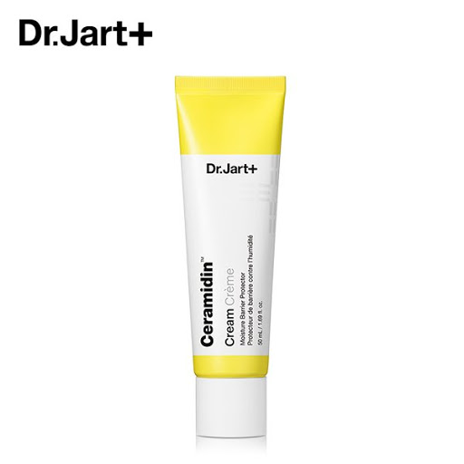
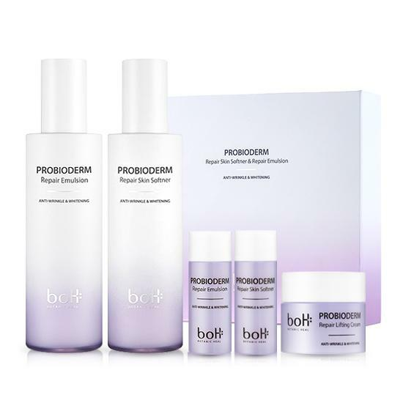
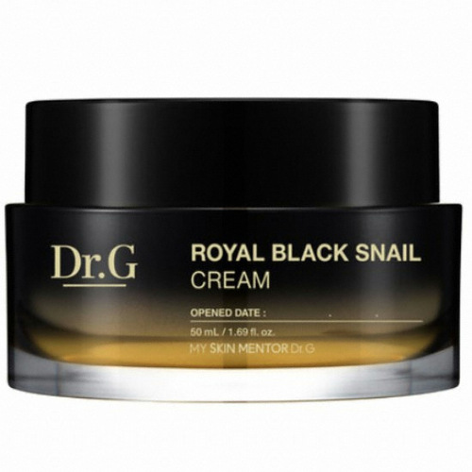
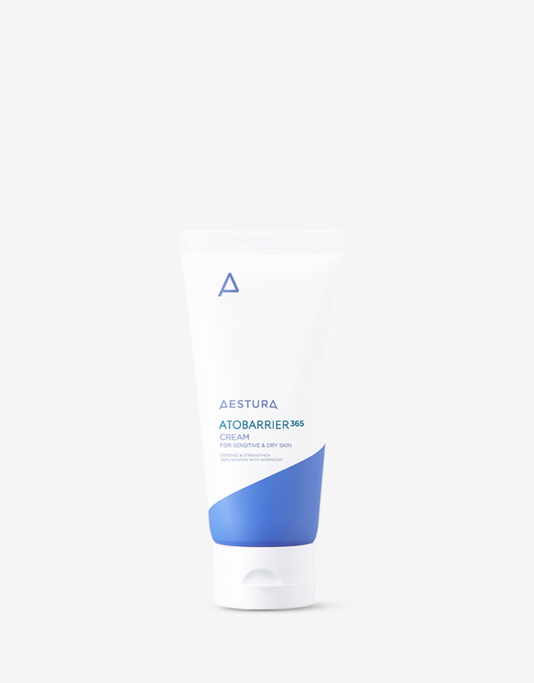
건조한 피부 (겉이 거칠어요, 주름/탄력, 장벽 튼튼)
※ 이름 순 정렬입니다. 직접 발라보시고, 인기와 관계없이 고객님의 선호에 맞추어 선택하시길 바랍니다!
닥터자르트 세라마이딘
보타닉힐보 프로바이덤
닥터지 블랙스네일
에스트라 아토베리어
# 세라마이드 복합체
# 보습 장벽 크림
# 고농축 크림
# 프로바이오틱스 발효물
# 탄력 케어 전문
# 스킨케어 세트
# 달팽이 점액 여과물
# 영양 가득 탄력 피부
# 앰플, 아이크림, 마스크
# 온천수 # 세라마이드
# 민감 피부 장벽 강화
# 흡수력 좋은 크림

Slide 3
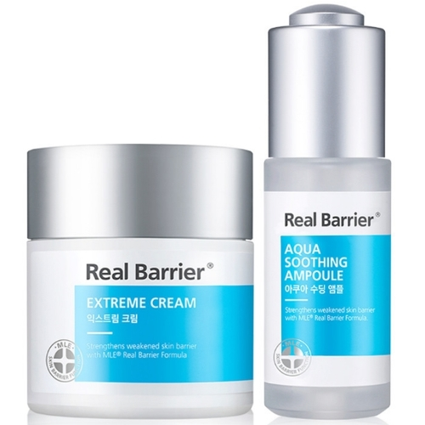
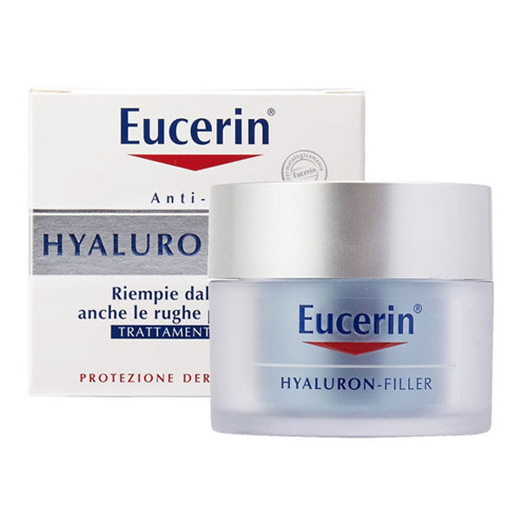
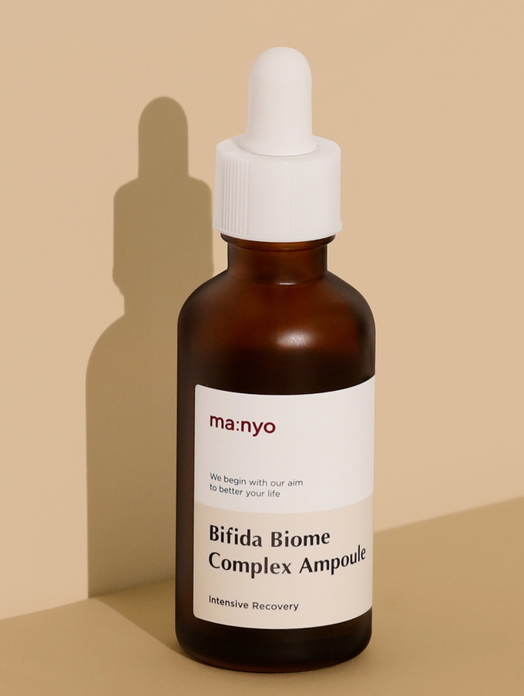
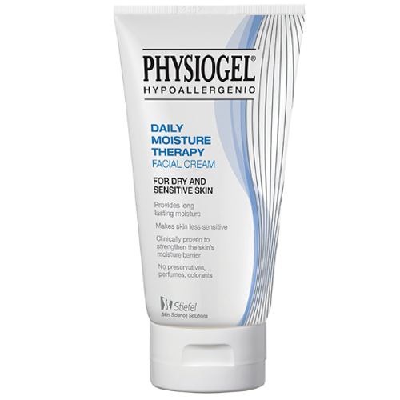
건조한 피부 (겉이 거칠어요, 주름/탄력, 장벽 튼튼)
※ 이름 순 정렬입니다. 직접 발라보시고, 인기와 관계없이 고객님의 선호에 맞추어 선택하시길 바랍니다!
리얼베리어 익스트림
유세린 하이알루론산
마녀공장 비피다바이옴
피지오겔 DMT
# 판테놀 # 알란토인
# 마데카소사이드
# 고농축 탄력 보습
# 온천수 # 히알루론산
# 글라이신 사포닌
# 주름개선
# 비피다 바이옴
# 갈색병 앰플 # 쫀쫀
# 피부 장벽 강화
# 매일 보습 # 화장발
# 저자극 포뮬라
# 크림/로션 타입

Slide 4
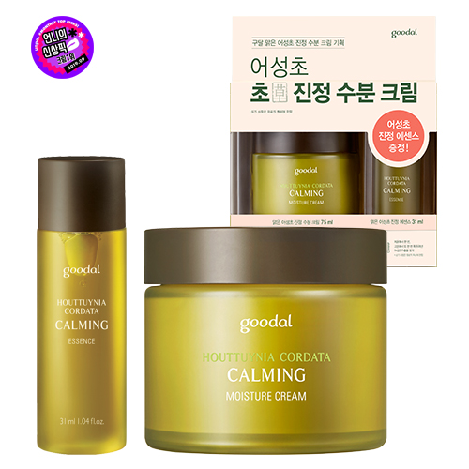
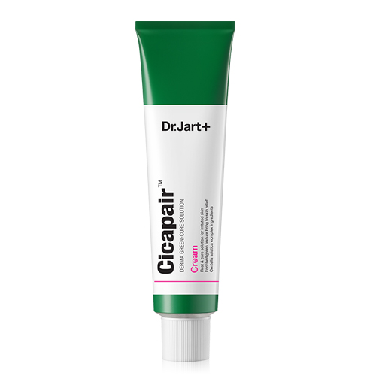
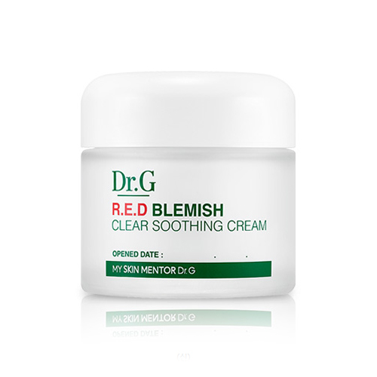
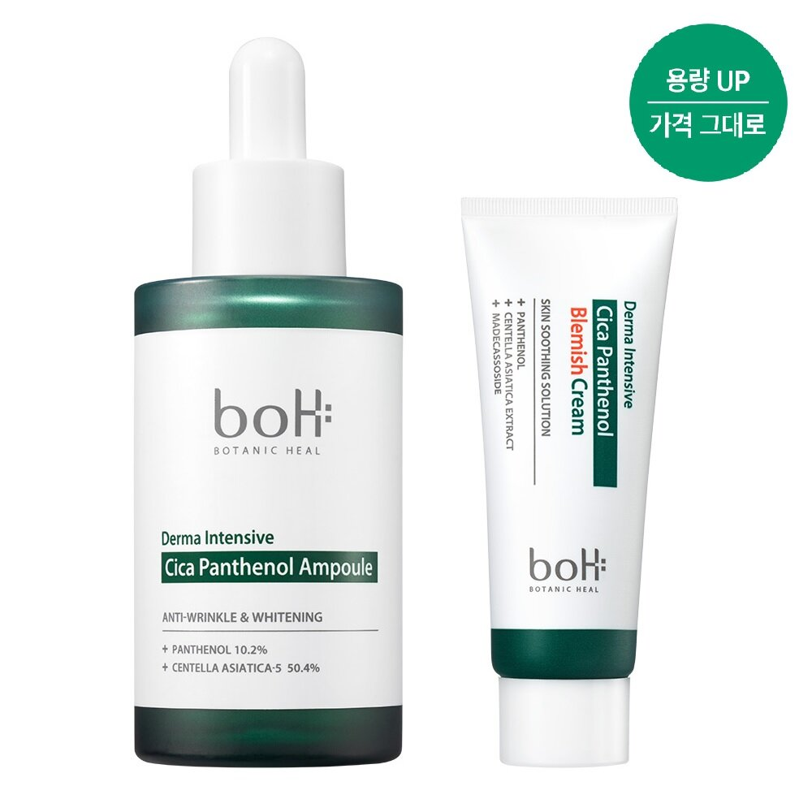
트러블 피부(여드름, 붉은기, 따가움, 물갈이)
※ 이름 순 정렬입니다. 직접 발라보시고, 인기와 관계없이 고객님의 선호에 맞추어 선택하시길 바랍니다!
구달 어성초 진정 수분
닥터자르트 시카페어
닥터지 레드 블레미쉬
보타닉힐보 시카판테놀
# 어성초 추추물
# 맑은 피부 # 진정
# 피부 온도 감소
# 에센스, 수분크림
# 이중기능 #미백, 주름
# 병풀 유효 성분
# 진정 # 회복
# 크림 # 젤타입
# 5-cica # 식물유래성분
# 진정 # 부드러운 발림
# 수딩크림 # 올인원有
# 클렌징폼 # 유분/피지
# 시카 # 판테놀
# 약산성 # No 실리콘
# 블랙/화이트헤드 감소
# 미스트有

Slide 5
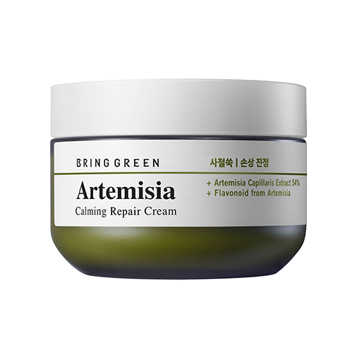
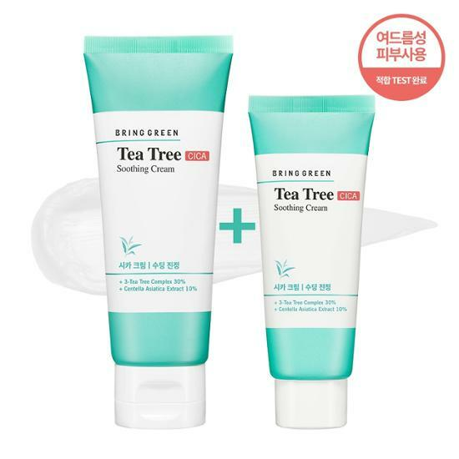
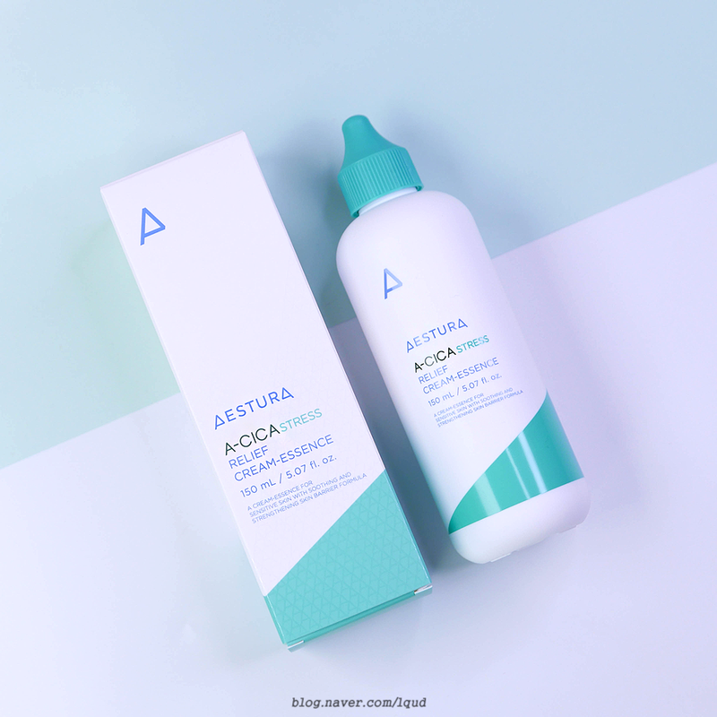
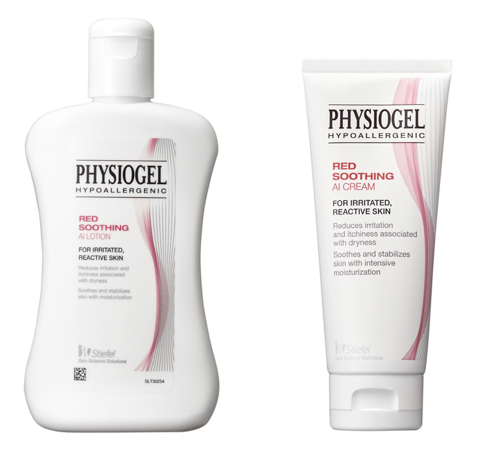
트러블 피부(여드름, 붉은기, 따가움, 물갈이)
※ 이름 순 정렬입니다. 직접 발라보시고, 인기와 관계없이 고객님의 선호에 맞추어 선택하시길 바랍니다!
브링그린 사철쑥
브링그린 티트리
에스트라 에이 시카
피지오겔 레드 수딩 AI
# 사철쑥 # 민감 # 진정
# 회복 # 수분 부족 지성
# 수딩크림 # 쿨링감
# 붉은기 완화
# 전성분 20가지
# 민감 # 진정
# 토너, 클렌징폼有
# 반투명 크림 타입
# 물갈이 # 급민감
# 진정 # 자생력 강화
# 온천수 # 보호
# 진정 보습
# 피부 장벽 강화
# 건조로 인한 가려움
# 저자극

Slide 6
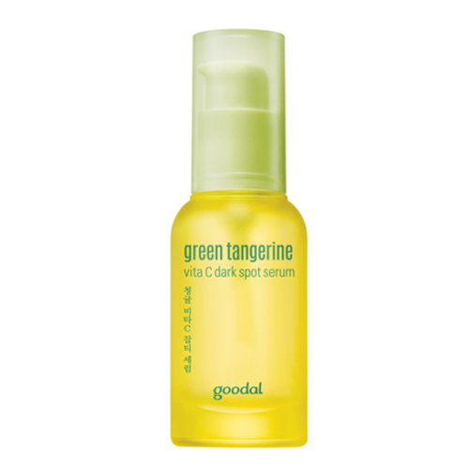
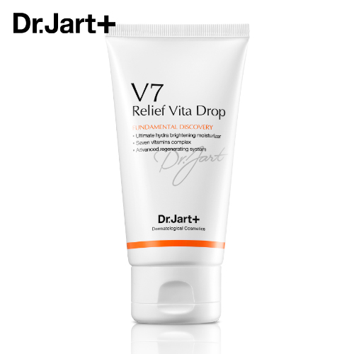
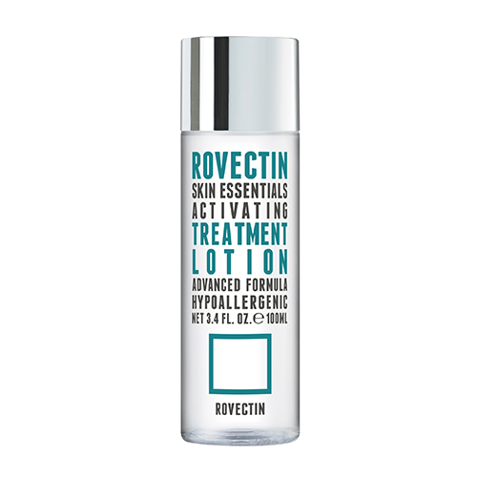
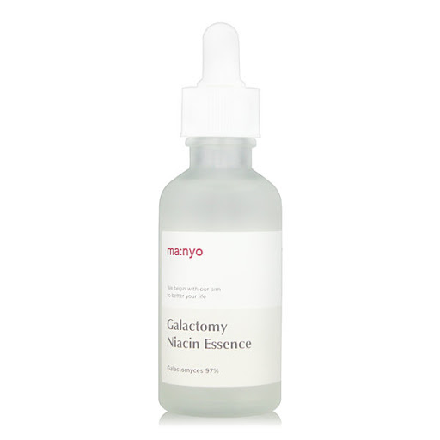
미백(생기, 톤업, 잡티/기미 완화)
※ 이름 순 정렬입니다. 직접 발라보시고, 인기와 관계없이 고객님의 선호에 맞추어 선택하시길 바랍니다!
구달 청귤
닥터자르트 비타드롭
로벡틴 엑티베이팅
마녀공장 갈락토미
# 최적의 비타민 함량
# 2주 잡티 세럼
# 톤업크림, 마스크팩
# 고농축 비타민
# 기미 잡티 집중 케어
# 온천수 # 저자극
# 나이아신아마이드
# 각질정돈 # 촉촉보습
# 저자극 에센스
# 갈락토미나이신
# 2주 투명 미백
# 토너, 마스크팩, 필링젤

Slide 7
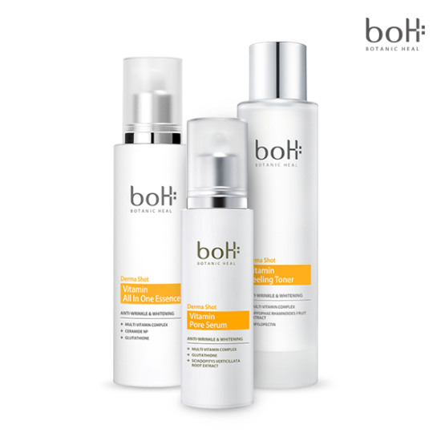
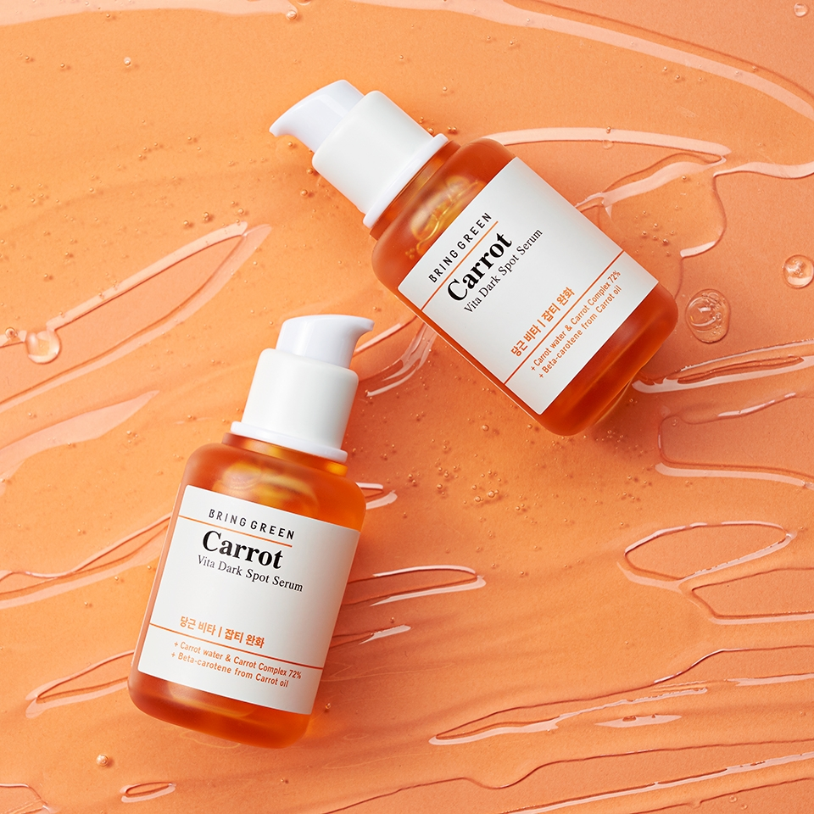
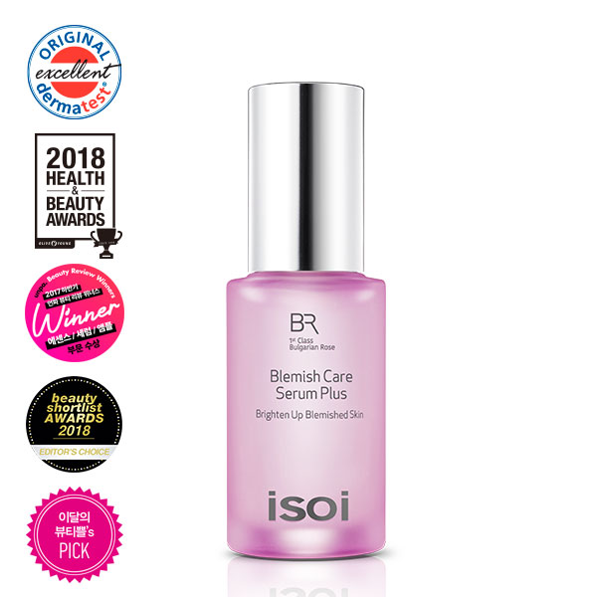
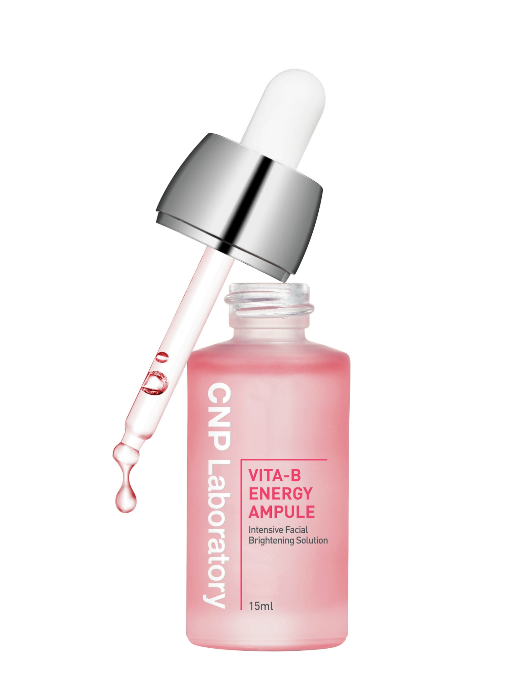
미백(생기, 톤업, 잡티/기미 완화)
※ 이름 순 정렬입니다. 직접 발라보시고, 인기와 관계없이 고객님의 선호에 맞추어 선택하시길 바랍니다!
보타닉힐보 비타민
브링그린 당근
아이소이 블레미쉬케어
CNP 비타비 에너지
# 기미/모공 세럼
# 피부결/톤 정돈
# 가볍지만 충분한 보습
# 유해성분 ZERO
# 집중미백세럼
# 비타민폭탄
# 브라이트닝 효과
# 전성분표기(착한성분)
# 피부결/톤 정돈
# 잡티개선 # 저자극
# 화이트닝 # 브라이트닝
# 끈적임 없는 보습
# 핑크빛 생기

Slide 8
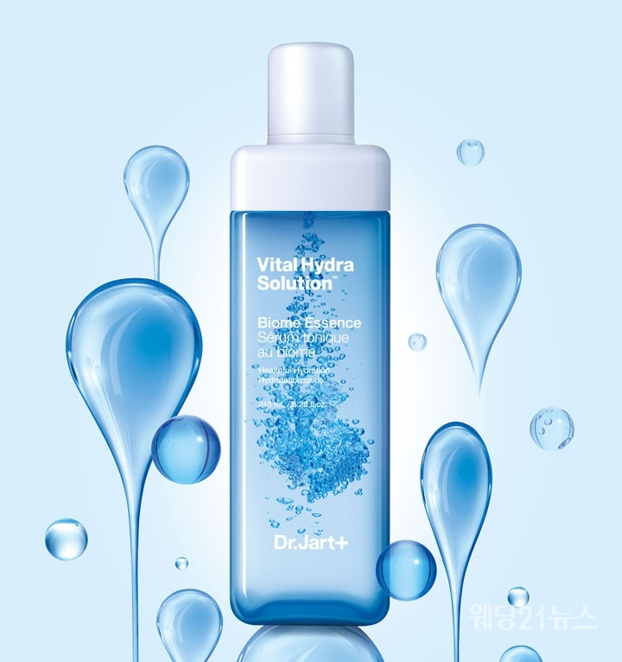
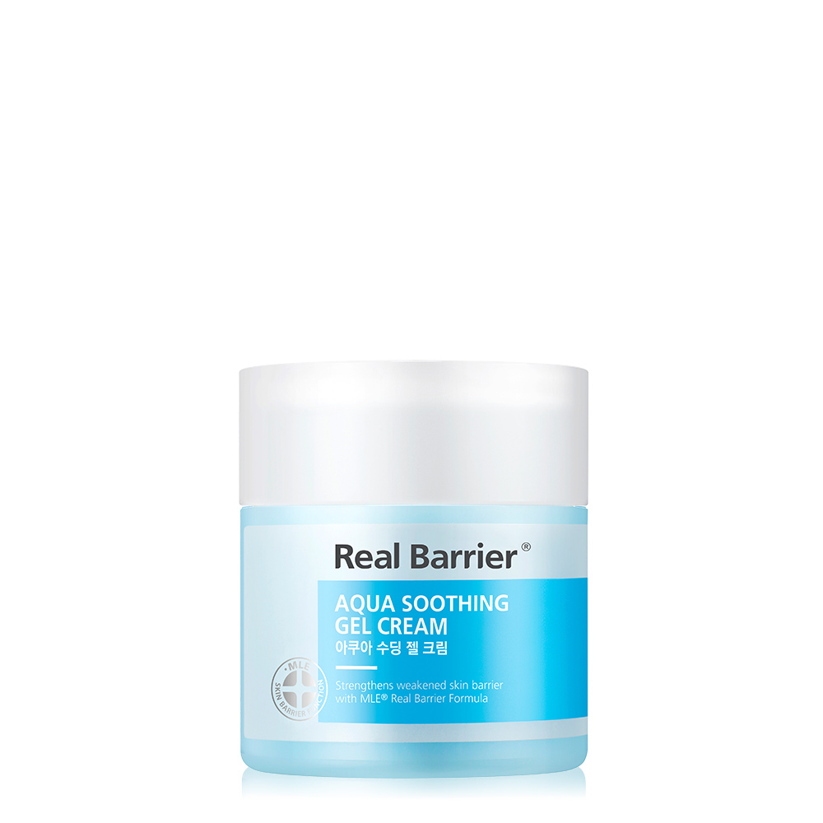
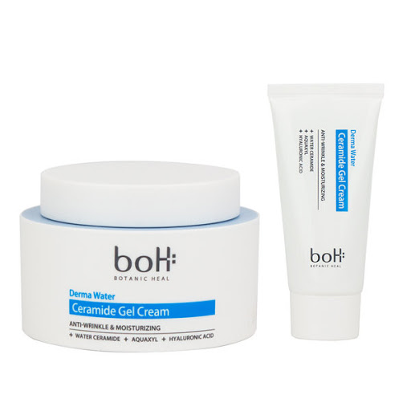
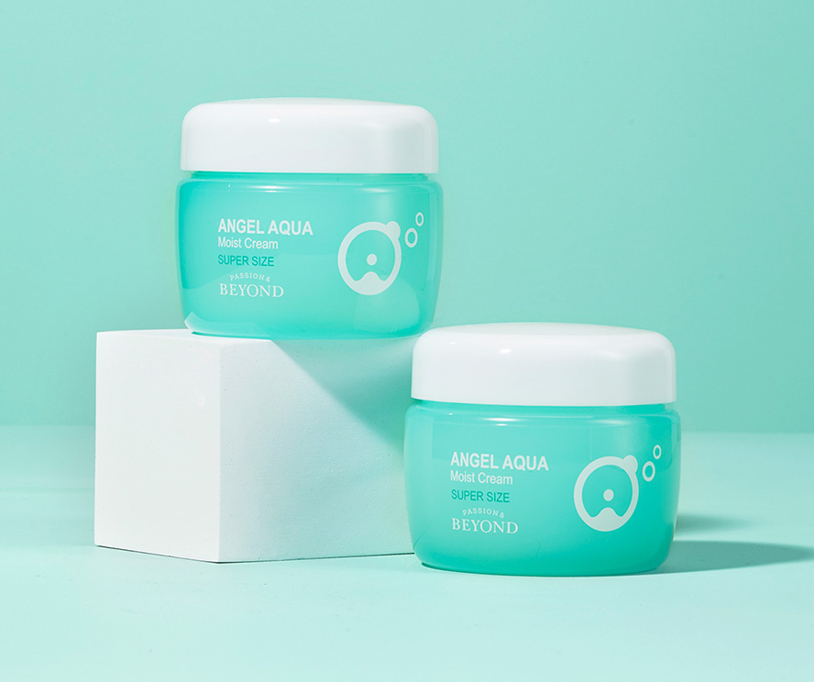
가벼운 수분 크림(여름용, 아침용, 속당김, 수분부족지성)
※ 이름 순 정렬입니다. 직접 발라보시고, 인기와 관계없이 고객님의 선호에 맞추어 선택하시길 바랍니다!
닥터자르트 하이드라
리얼베리어 수딩젤
보타닉힐보 세라마이드
비욘드 엔젤아쿠아
# 수분바이옴
# 피부 수분 체질개선
# 촘촘한 수분 공급
# 워터 크림
# 밀림 번들거림 DOWN
# 유수분 밸런스 조절
# 시원한 젤타입
# 피부온도저하
# 24시간 수분 지속
# 피부 투명감 개선
# 슈퍼 사이즈 가성비
# 수딩젤타입
# 피부진정 및 보습

